Slide 2
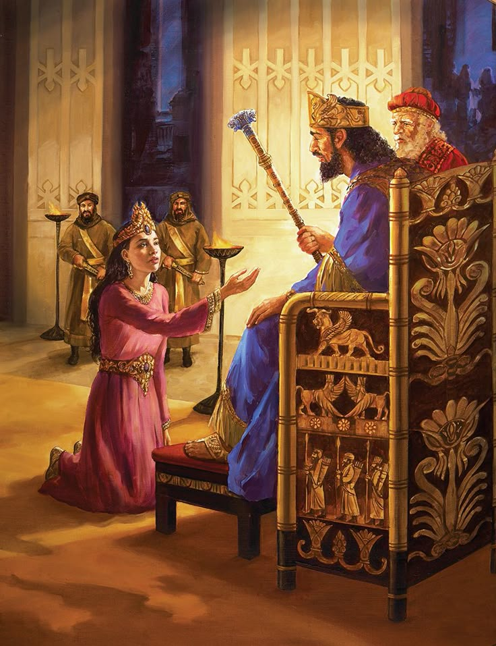
Para Memorizar
«Cuando él vio a la reina Ester en el patio, ella obtuvo gracia en sus ojos, y el rey le extendió el cetro de oro que tenía en la mano. Entonces Ester se acercó y tocó la punta del cetro»
(Ester 5:2).

Slide 3
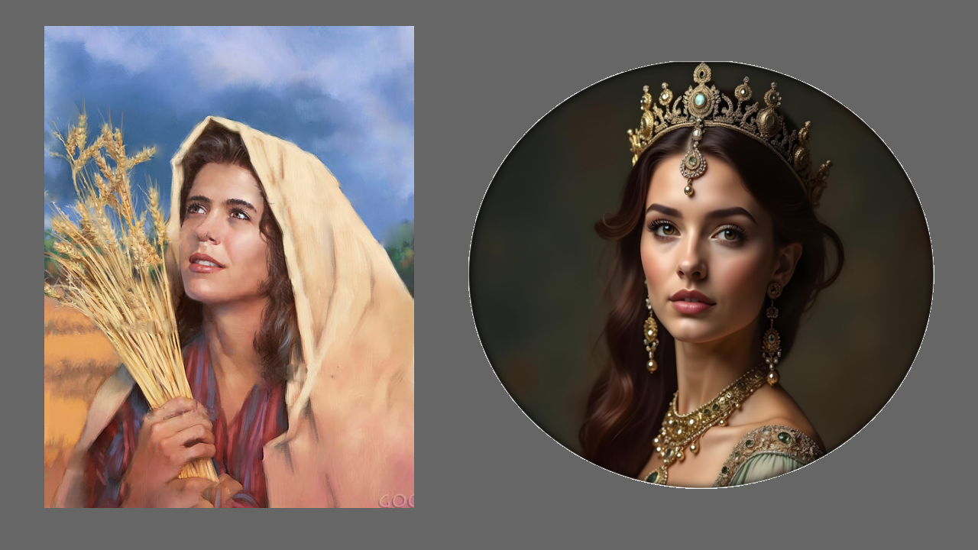
Enfoque del Estudio
Texto clave: Ester 5: 2. Para el estudio de esta semana: Rut 1:1-5; Rut 2:5-20; Job 1:6-11; Mateo 4:8, 9; Ester 3:1-14; Apocalipsis 12:14-17. Esta semana estudiaremos a dos Damas y cada una lleva su nombre en un libro de la Biblia: 1) Rut; 2) Ester.
La Biblia registra la historia de numerosas mujeres que desempeñaron un papel importante. Eva, cuyo nombre significa «vida», pues era «la madre de todos los vivientes», fue quien transmitió la simiente mesiánica, que dio lugar al nacimiento de Jesucristo, el Salvador de la humanidad (Gén. 3: 15). En el período patriarcal, mujeres como Sara, Rebeca, Raquel y Lea, así como Tamar, tuvieron un poderoso impacto en el curso de la historia de la salvación. Sus acciones aseguraron la continuación de la línea mesiánica.
En la época del Éxodo, Israel debió su supervivencia a dos mujeres cuando el Faraón decretó la matanza de todos los recién nacidos varones de Israel. Las parteras (Éxo. 1: 15-17), e incluso la hija del Faraón (Éxo. 2: 5) y otras mujeres (Éxo. 2: 7), son recordadas en el Pentateuco como quienes fueron decisivas para salvar a Israel, a menudo arriesgando sus propias vidas. Según la genealogía de Mateo (Mat. 1: 5), Rahab fue la madre de Booz, quien se casó con Rut, que se convirtió en ascendiente o predecesora del Mesías. En esta lección nos centraremos en dos mujeres importantes que dieron sus nombres a libros bíblicos: Rut y Ester. Estas dos mujeres ejemplifican el carácter de las numerosas mujeres que Dios eligió para ayudar a salvar a Israel.

Slide 4
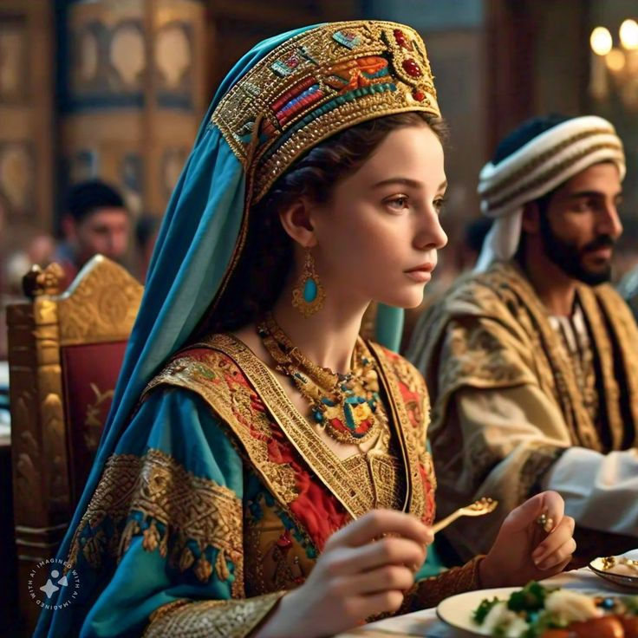
Sábado
Introducción a la Lección
E
sta semana continuaremos explorando historias que prefiguran acontecimientos de los últimos días. Nuestra atención se centra en dos mujeres importantes cuyas historias han tocado los corazones de innumerables generaciones: Rut y Ester. Rut es una viuda desposeída que encuentra la esperanza tras conocer al bondadoso Booz, su pariente redentor. La otra historia se refiere a una joven que vive en un país extranjero, donde se entera de un complot para destruir a su pueblo y se ve empujada al escenario principal del drama que se desarrolla para salvarlo.
En la profecía, una mujer simboliza al pueblo de Dios y arroja mucha luz acerca de cómo considera él a su pueblo. Pero, además de su valor histórico y moral, Rut y Ester tienen un valor simbólico. Como mujeres, representan a la iglesia fiel de Dios. Nos enseñan acerca del plan de Redención, y del último episodio en el conflicto entre Cristo y Satanás.
«Excesos tales como los descritos en el primer capítulo de Ester no glorifican a Dios. A pesar de todo, el Señor realiza su voluntad mediante hombres que, no obstante, pueden estar descarriando a otros. Si Dios no extendiera su mano refrenadora, se verían extrañas escenas. Pero Dios, para que se cumpla su propósito, impresiona la mente humana, aunque el que es usado por él continúe empleando malas prácticas. El Señor cumple sus planes mediante hombres que no reconocen sus lecciones de sabiduría. En su mano está el corazón de cada gobernante terrenal para conducirlo donde él quiera, así como puede dirigirlas aguas del río.» (Comentario bíblico adventista del séptimo día, t. 3, pp. 1157, 1158).

Slide 5
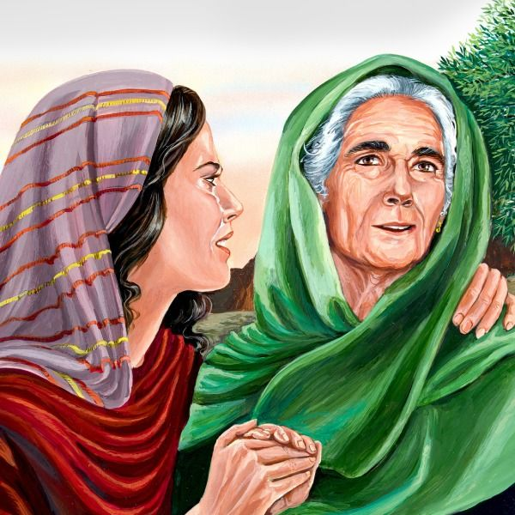
Domingo
HAMBRE EN LA “CASA DEL PAN”
«Aconteció en los días que gobernaban los jueces, que hubo hambre en la tierra. Y un varón de Belén de Judá fue a morar en los campos de Moab, él y su mujer, y dos hijos suyos» (Ruth 1: 1.
Lee Rut 1:1 al 5. ¿Cuáles fueron las penurias que cayeron sobre Noemí y Rut, y qué las causó? ¿Cómo refleja esto la situación a la que se enfrenta ahora toda la humanidad?
R. Primero Noemi y su esposo salieron de su tierra por una hambruna y fueron migrantes en tierras paganas, donde murió su esposo. Sus hijos se casan con unas moabitas, muriendo ellos y dejando viudas a sus esposas. En la actualidad los seres humanos competimos por los escasos recursos provocados por el dolor y sufrimiento.
Una historia que es una paradójica. Ya que hubo una hambruna en Belén (“casa de pan” o del alimento). Sin embargo esta historia real, nos mustra como se muestra el amor de Dios, aunque permite que la humanidad coseche las consecuencias de la rebelión contra él, pero sin coartar la libertad humana, el siempre esta dispuesto a ayudar a la humanidad. Y la historia de Ruth es un ejemplo de ese amor de Dios por nosotros. Al igual que Noemí y Ruth, hemos sido desposeídos de la herencia que Dios originalmente dispuso que tuviéramos, y nuestra vida se ha convertido en una penuria. Originalmente, debíamos controlar o ejercer dominio sobre la Creación con la bendición de Dios, pero ahora nos enfrentamos a la tarea de controlar un mundo caído.
«Las cosas de la naturaleza que ahora contemplamos nos dan apenas un débil concepto de la gloria del Edén. El pecado afeó la belleza de la tierra, y por doquiera pueden verse los estragos del mal. No obstante, queda aún mucha hermosura. La naturaleza atestigua que un Ser infinito en poder, grande en bondad, misericordia y amor, creó la tierra y la llenó de vida y de alegría. Aunque ajadas, todas las cosas manifiestan la obra de la mano del gran Artista y Maestro. Por doquiera que nos volvamos, podemos oír la voz de Dios, y ver pruebas evidentes de su bondad.» (El ministerio de curación, pp. 319, 320).
Reflexionemos: Incluso después de seis mil años de pecado y muerte, ¿cómo sigue revelando la Tierra las maravillas del amor y el poder creador de Dios?

Slide 6
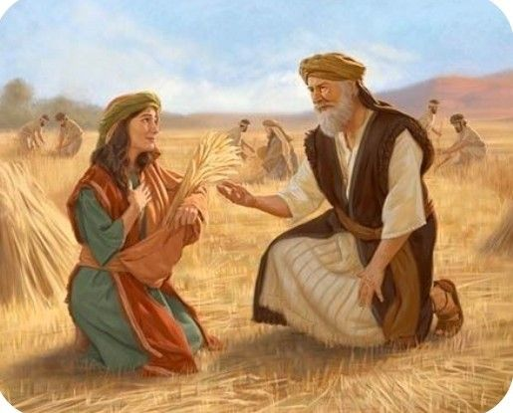
Lunes
RUT Y BOOZ
«Y ella dijo: Señor mío, halle yo gracia delante de tus ojos; porque me has consolado, y porque has hablado al corazón de tu sierva, aunque no soy ni como una de tus criadas» (Ruth 2: 13)
Lee Rut 2:5 al 20. ¿Por qué es el momento allí narrado tan crucial dentro del relato? ¿Por qué fue el descubrimiento que hizo Noemí de la identidad de su benefactor una noticia tan buena?
R. Es crucial por que al descubrir de que Booz no solo era bondadoso y generoso, sino también un pariente que podía redimir a Noemí y a Ruth para salir de su miseria. Esto significaba que en la pobreza en que vivían no sería para siempre, siendo esto la mejor noticia para ellas. }siendo esto
Nótese que Noemí no utilizó ningún argumento para convencer a Rut de que la acompañara. Por el contrario, incluso animó a Rut a volver con su familia (Rut 1: 8). Noemí dejó de discutir con Rut al ver que «estaba tan resuelta a ir con ella» (vers. 18). El siguiente paso de la historia nos lleva a Booz, pariente de Noemí, un rico agricultor al que Rut pide humildemente permiso para espigar algo de cereal en sus campos. La historia dice que Booz le habló «al corazón» (Rut 2: 13) y fue generoso con ella (Rut 2: 8). Booz es el único pariente cercano que está dispuesto a cumplir con su responsabilidad como go’el, el redentor de la familia. El verbo «redimir» es una palabra clave del pasaje (Rut 4: 4, 7).
«Cristo va a venir en las nubes y con grande gloria. Le acompañará una multitud de ángeles resplandecientes. Vendrá para resucitar a los muertos y para transformar a los santos vivos de gloria en gloria. Vendrá para honrar a los que le amaron y guardaron sus mandamientos, y para llevarlos consigo. No los ha olvidado ni tampoco ha olvidado su promesa. Volverán a unirse los eslabones de la familia. Cuando miramos a nuestros muertos, podemos pensar en la mañana en que la trompeta de Dios resonará, cuando «los muertos serán levantados sin corrupción, y nosotros seremos transformados 1 Corintios 15:52…» (El Deseado de todas las gentes, p. 586).
Reflexionemos: Trata de comprender que el Creador no solo se convirtió en parte de su propia Creación, sino también murió por ella. ¿Cómo debería influir esta asombrosa verdad en nuestra propia existencia?

Slide 7
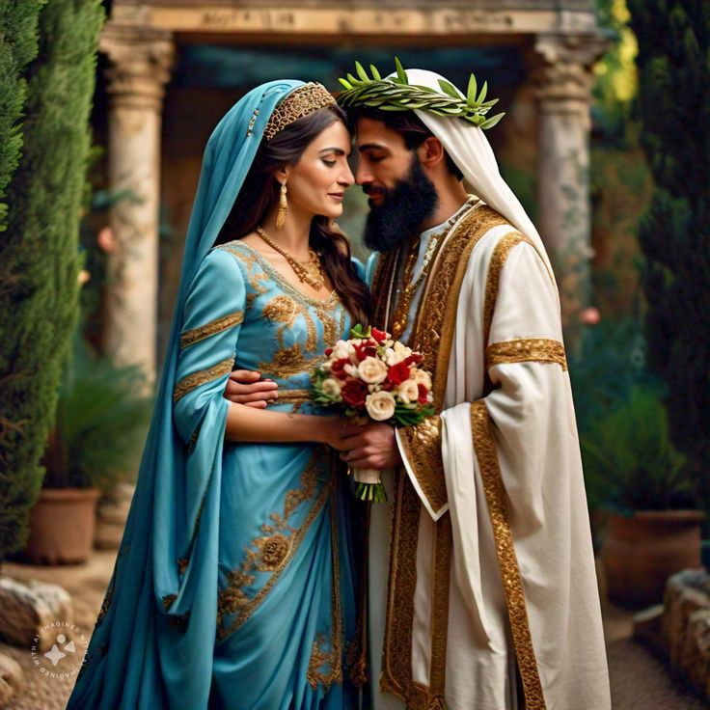
Martes
BOOZ COMO REDENTOR
«como Sodoma y Gomorra y las ciudades vecinas, las cuales de la misma manera que aquellos, habiendo fornicado e ido en pos de vicios contra naturaleza, fueron puestas por ejemplo, sufriendo el castigo del fuego eterno.» (Judas 1: 7).”
¿Qué revelan los siguientes pasajes acerca de la pretensión de Satanás respecto de la humanidad? (Job 1:6-11; Mat. 4:8, 9; Jud. 1:9; Luc. 22:31).
R. Satanás pretende declara este mundo como suyo y todos sus habitantes. El nos reclama como suyos por que somos pecadores. El asunto es que Cristo pago el precio por nuestros pecados y ahora le pertenecemos siempre que lo aceptemos como redentor.
Satanás no es uno de los "hijos de Dios". Adán, en su estado no caído, sí lo era (ver Lucas 3:38). Si no hubierá pecado, podríamos esperar que hubiera asistido a tal reunión como representante del planeta tierra. Nuestros primeros padres, sin embargo, le entregaron las llaves de este planeta a Satanás. Se nos concedió el dominio sobre la tierra y lo entregamos voluntariamente al archiengañador. En el libro de Job, que es una discusión sobre el carácter de Dios, un largo discurso sobre el tema de la teodicea que explora cómo y por qué tiene lugar el sufrimiento, Satanás, el usurpador, aparece en medio de los no caídos para declarar su propiedad sobre el planeta. En las escenas iniciales de Job, Satanás declara que la tierra es su posesión, y la historia de la salvación revela que la custodia celosamente.
«Los que aceptan a Cristo como su Salvador personal no son dejados huérfanos, para sobrellevar solos las pruebas de la vida. El los recibe como miembros de la familia celestial, los invita a llamar a su Padre, Padre de ellos también. Son sus «pequeñitos», caros al corazón de Dios, vinculados con él por los vínculos más tiernos y permanentes. Tiene para con ellos una ternura muy grande, que supera la que nuestros padres o madres han sentido hacia nosotros en nuestra incapacidad como lo divino supera a lo humano» (El Deseado de todas las gentes, p. 294).
Reflexionemos: Como te sientes después de saber que no le pertenecemos a Satanás sino a Cristo ya que el pago el precio por nuestra redención como Booz redimió a Ruth.

Slide 8
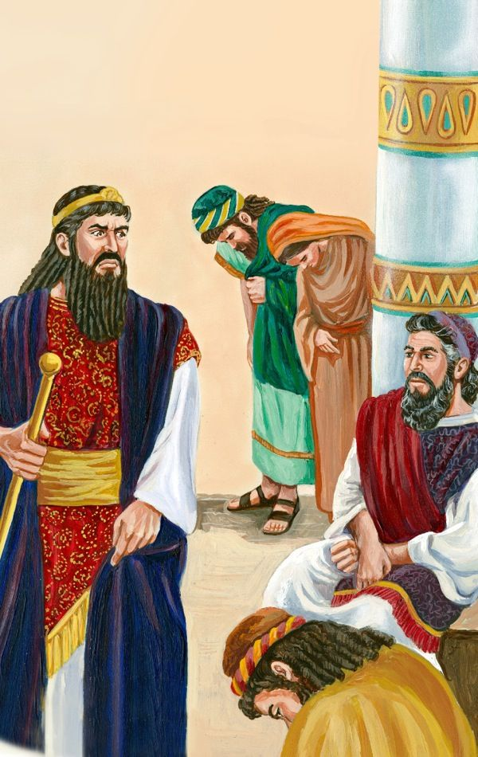
Miércoles
AMÁN Y SATÁN
«Y fueron enviadas cartas por medio de correos a todas las provincias del rey, con la orden de destruir, matar y exterminar a todos los judíos, jóvenes y ancianos, niños y mujeres, en un mismo día, en el día trece del mes duodécimo, que es el mes de Adar, y de apoderarse de sus bienes» (Esther 3: 13).
Lee Ester 3:1 al 14, Apocalipsis 12:14 al 17 y Apocalipsis 13:15. ¿Qué paralelismos encuentras entre estos pasajes? ¿En qué se parecen la descripción que hace Juan de la iglesia remanente de Dios y la que hace Amán del pueblo de Dios?
R. La intensión de matar al pueblo de Dios. La iglesia remanente guarda los mandamiento de Dios y tienen el testimonio de Jesús. Así como le pueblo judío en el tiempo de Amán.
Los momentos penosos que vivió el pueblo de Dios en tiempos de Ester no caracterizan solo a esa época. El revelador, al mirar a través de los siglos hasta el fin del tiempo, declaró: "Entonces el dragón se llenó de ira contra la mujer y se fue a hacer la guerra contra el resto de la descendencia de ella, contra los que guardan los mandamientos de Dios y tienen el testimonio de Jesucristo" (Apoc. i2:r7). Algunos de los que viven hoy en la tierra verán cumplirse estas palabras. El mismo espíritu que en siglos pasados indujo a la gente a perseguir la iglesia verdadera, la inducirá en el futuro a seguir una conducta similar con aquellos que se mantienen leales a Dios. Aun ahora se están haciendo preparativos para ese último gran conflicto.
«Diariamente queda comprobado el amor de Dios hacia nosotros; y sin embargo, no pensamos en sus favores y somos indiferentes a sus súplicas. El trata de impresionarnos con su espíritu de ternura, su amor y tolerancia; pero apenas si reconocemos los indicios de su bondad y poco nos percatamos de la lección de amor que él desea que aprendamos. Algunos, como Amán, olvidan todos los favores de Dios, porque Mardoqueo está delante de ellos y no es castigado; porque sus corazones están llenos de enemistad y odio, más bien que de amor, el espíritu de nuestro amado Redentor que dio su preciosa vida por sus enemigos» (Testimonios para la Iglesia, t. 4, p. 220).
Reflexionemos: Piensa en las cosas “pequeñas” que ponen a prueba tu fe ahora. Si cedes en esas cosas “pequeñas”, ¿qué harás en la hora de la gran prueba?

Slide 9
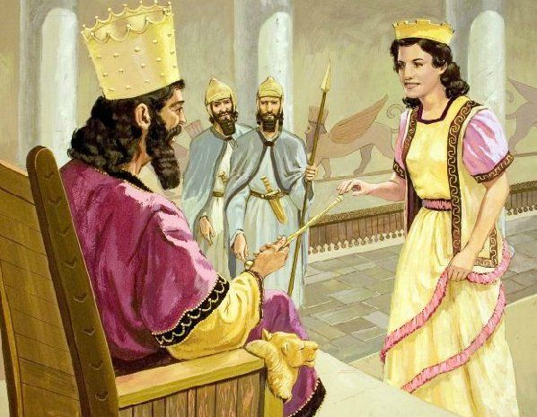
Jueves
PARA ESTA HORA
«Porque si callas absolutamente en este tiempo, respiro y liberación vendrá de alguna otra parte para los judíos; mas tú y la casa de tu padre pereceréis. ¿Y quién sabe si para esta hora has llegado al reino?» (Ester 4: 14).
Lee Ester 4:13 y 14; 5:1 al 3; y 9:20 al 28. ¿Qué lecciones podemos extraer de estos pasajes en relación con nuestra difícil situación en el mundo actual?
R. Sin duda, los últimos momentos no serán fáciles para el pueblo de Dios. Pero, así como la predicción de tiempos difíciles es fiable, también lo es la promesa de liberación.
El decreto que se promulgará finalmente contra el pueblo remanente de Dios será muy semejante al que promulgó Asuero contra los judíos. Hoy los enemigos de la verdadera iglesia ven en el pequeño grupo que observa el mandamiento del sábado, un Mardoqueo a la puerta. La reverencia que el pueblo de Dios manifiesta hacia su ley, es una reprensión constante para aquellos que han desechado el temor del Señor y pisotean su sábado.El diablo no nos dejará salir de su dominio sin dar la batalla porque se ha jugado el todo por el todo para perpetuar la mentira que ha contado sobre la-naturaleza de Dios y el universo que creó.
«El decreto que se promulgará finalmente contra el pueblo remanente de Dios será muy semejante al que promulgó Asuero contra los judíos [en los tiempos de Ester]… Los que temen a Dios no pueden aceptar una institución que viola un precepto del Decálogo. En este campo de batalla se peleará el último gran conflicto en la controversia entre la verdad y el error. Y no se nos deja en la duda en cuanto al resultado. Hoy, como en los días de Ester y Mardoqueo, el Señor vindicará su verdad y a su pueblo» (Profetas y reyes, p. 444).
Reflexionemos: Todo resultó bien para el pueblo de Dios en el caso de la historia de Ester, pero no siempre es así, al menos a corto plazo. ¿Por qué debemos tener siempre una visión a largo plazo de las cosas para mantener viva nuestra esperanza en Cristo?

Slide 10
PARA ESTUDIAR Y MEDITAR
En la lección de esta semana estudiamos a dos Damas y cada una lleva su nombre en un libro de la Biblia: 1) Rut; 2) Ester.
Tras presenciar cómo el diablo nos convencía de asesinar al Hijo de Dios, los ángeles han visto suficiente: el diablo es un mentiroso y un asesino. No hay ninguna necesidad de permitir que el diablo hable; sus acciones han hablado más fuerte que sus palabras. La raza humana, sin embargo, sigue dándole vueltas a este asunto, y la inmensa mayoría de la población mundial sigue preguntándose a qué reino pertenece realmente. Esta es la razón por la que, mientras el diablo arremete con furia, se nos ha encomendado la importantísima tarea de llevar al mundo el mensaje de los tres últimos ángeles de Dios antes de que termine el juicio.
Gracias a la obra del Hijo del hombre y a su obra a través de nosotros, los que estamos con él en Sion, todo el mundo puede volver a formar parte de la familia inmediata de Dios. Miles de millones de personas todavía necesitan descubrir de dónde vienen y a dónde pertenecen realmente. ¿Cuál es nuestro trabajo? Expedir partidas de nacimiento a la humanidad. "Mas a todos los que lo recibieron —escribe Juan—, a quienes creen en su nombre, les dio potestad de ser hechos hijos de Dios. Estos no nacferon de sangre, ni por voluntad de carne, ni por voluntad de varón, sino de Dios" (Juan r:i2,13). Dejemos que el diablo se enfurezca. Podrá ser un león (1 Ped. 5:8), pero la cruz lo dejó sin dientes. ¿Y el león de la tribu de Judá? Reivindica todo el planeta y establece un hogar entre nosotros para la eternidad (Apoc. 21:1-5).

